Slide 1
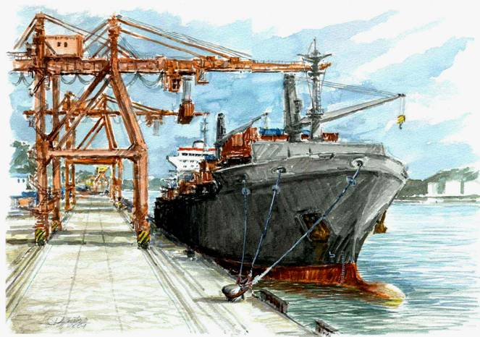


ENCONTRO NACIONAL DE COMÉRCIO EXTERIOR
ENAEX 2013
32ª. Edição
Rio de Janeiro
PERSPECTIVAS E AVANÇOS NA LOGÍSTICA PORTUÁRIA
MÁRIO LIMA
Secretário Executivo
SECRETARIA DE PORTOS DA PRESIDÊNCIA DA REPÚBLICA
SEP/PR
22AGO2013
Notes:
SLIDE inicial que apresenta os órgãos e seus titulares da Presidência da República: Presidente, Casa Civil, Secretaria Especial de Portos, Subsecretaria de Planejamento e Desenvolvimento Portuário – SPL, Departamento de Sistemas de Informações Portuárias e Coordenação de Sistemas de Informações Portuárias.

Slide 2


Sumário
1
BRASIL NO CENÁRIO MUNDIAL
Indicadores Econômicos
2
SECRETARIA DE PORTOS
Presidência da República – SEP/PR
3
Ações da SEP/PR
2
PROPOSTA PARA UMA LOGÍSTICA INTEGRADA E COMPETITIVA

Slide 3
1
BRASIL NO CENÁRIO MUNDIAL
Indicadores Econômicos
3

Slide 4




















Posição Privilegiada do Brasil no Mundo
11
Países com
População
> 100 Milhões
Bangladesh
6
Países com Área
> 4 Milhões de km²
Indonésia
Paquistão
Rússia
EUA
Nigéria
Brasil
Índia
Canadá
China
Japão
Austrália
México
Somente 4 países
se encontram
inseridos nas
3 condições
Inglaterra
16
Países com PIB
> US$ 400 Bilhões
França
Alemanha
Itália
Holanda
Coréia do Sul
Espanha
4
PROPOSTA PARA UMA LOGÍSTICA INTEGRADA E COMPETITIVA

Slide 5
PRINCIPAIS PRODUTOS EXPORTADOS
Part% em valores - 2012
Fonte : SECEX/MDIC
5
PROPOSTA PARA UMA LOGÍSTICA INTEGRADA E COMPETITIVA

Slide 6
PRINCIPAIS MERCADOS DE DESTINO DAS EXPORTAÇÕES
Part % em Valores – 2012
Fonte : SECEX/MDIC
6
PROPOSTA PARA UMA LOGÍSTICA INTEGRADA E COMPETITIVA

Slide 7
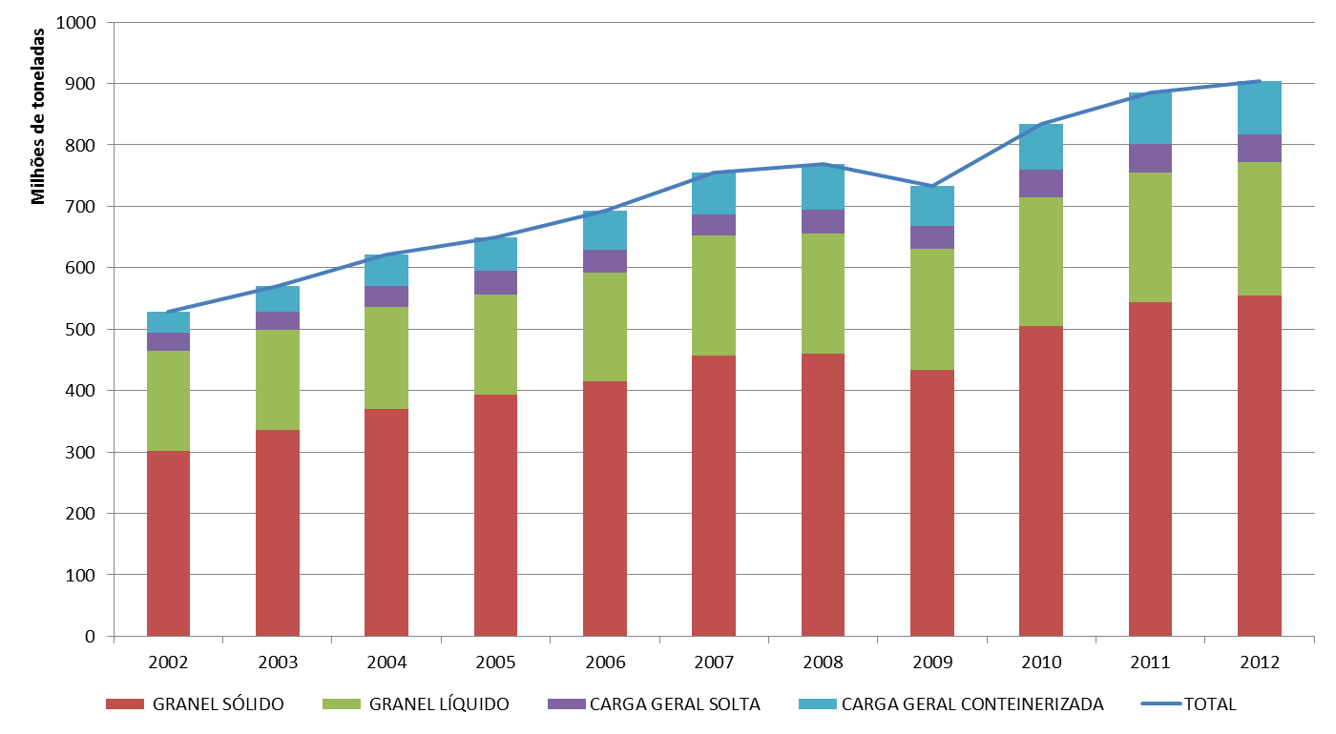
EVOLUÇÃO DA MOVIMENTAÇÃO por Natureza de Carga
Fonte : ANTAQ
7
PROPOSTA PARA UMA LOGÍSTICA INTEGRADA E COMPETITIVA

Slide 8
Índice de Desempenho
LOGÍSTICO
IDL
Logistic Performance Index - Banco Mundial - 2010
Corresponde a média de 7 avaliações, cuja notas variam de 1 a 5
Pesquisa QUALITATIVA com os Agentes de Navegação (Agenciadores de Frete) e
Couriers (Correios - Empresas de entregas expressas)
5
4
3
2
1
IDL
Cingapura IDL = 4,19
Primeira Colocação
Alemanha IDL = 4,11
Primeira Colocação
Brasil IDL = 2,75
61a. colocação
Brasil IDL = 3,20
41a. colocação
Brasil
Em 2022 entre os 10
primeiros colocados
IDL +/- 3,90
Afeganistão IDL = 1,21
Última colocação
Somália IDL = 1,34
Última colocação
2007
2010
META
até 2022
8
PROPOSTA PARA UMA LOGÍSTICA INTEGRADA E COMPETITIVA

Slide 9
Matriz de Transporte de Carga
Brasil
Fonte: CNT – Confederação Nacional do Transporte - Boletim Estatístico
PNLT – Ministério dos Transportes
* Projeção
9
PROPOSTA PARA UMA LOGÍSTICA INTEGRADA E COMPETITIVA

Slide 10
2
SEP/PR
Secretaria de Portos da Presidência da República

Slide 11
Organização Institucional
SECRETARIA DE PORTOS DA PRESIDÊNCIA DA REPÚBLICA – SEP/PR
Lei 11.518 – Setembro/2007
ESTADO BRASILEIRO
SECRETARIA DE PORTOS
da
PRESIDÊNCIA DA REPÚBLICA
ANTAQ
AGÊNCIA NACIONAL DE
TRANSPORTES AQUAVIÁRIOS
Políticas e investimentos
Órgão Regulador
AUTORIDADE PORTUÁRIA
Concessões, Autorizações
e Permissões
11
PROPOSTA PARA UMA LOGÍSTICA INTEGRADA E COMPETITIVA

Slide 12
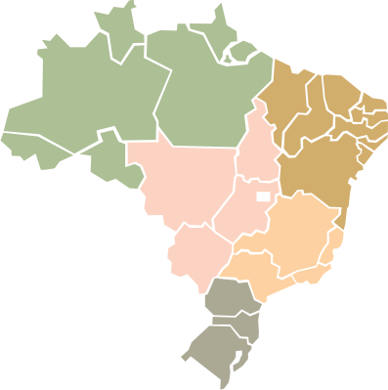
34 Portos Públicos Marítimos Vinculados à SEP/PR
Porto de MANAUS
Porto de MACAPÁ
Porto de SANTARÉM
Porto de VILA DO CONDE
Porto de BELÉM
Porto de ITAQUI
Porto de FORTALEZA
Porto de AREIA BRANCA
Porto de NATAL
Porto de CABEDELO
Porto de RECIFE
Porto de SUAPE
Porto de MACEIÓ
Porto de SALVADOR
Porto de ARATU
Porto de ILHEUS
Porto de BARRA DO RIACHO
Porto de VITÓRIA
Porto do FORNO
Porto de NITEROI
Porto do RIO DE JANEIRO
Porto de ITAGUAÍ
Porto de ANGRA DOS REIS
Porto de SÃO SEBASTIÃO
Porto de SANTOS
Porto de ANTONINA
Porto de PARANAGUÁ
Porto de SÃO FRANCISCO DO SUL
Porto de ITAJAÍ
Porto de IMBITUBA
Porto de LAGUNA
Porto de PORTO ALEGRE
Porto de PELOTAS
Porto de RIO GRANDE
RR
AP
AM
PA
MA
CE
RN
PI
PE
PB
AC
PI
AL
RD
BA
SE
MT
GO
DF
MG
ES
MS
SP
RJ
PR
SC
RS
12

Slide 13
Terminais de Uso Privativo - TUP
14 Amazonas AM
13 Pará PA
3 Maranhão MA
1 Ceará CE
2 Rio Grande do Norte RN
1 Alagoas AL
2 Sergipe SE
8 Bahia BA
9 Espírito Santo ES
22 Rio de Janeiro RJ
7 São Paulo SP
6 Paraná PR
11 Santa Catarina SC
16 Rio Grande do Sul RS
RR
AP
AM
PA
MA
CE
RN
PI
PE
PB
AC
PI
AL
RD
BA
SE
Rondônia RO 7
Mato Grosso MT 1
Mato Grosso do Sul MS 6
MT
GO
DF
MG
ES
MS
SP
RJ
PR
129
Terminais de Uso Privativo
SC
RS
13
PROPOSTA PARA UMA LOGÍSTICA INTEGRADA E COMPETITIVA

Slide 14
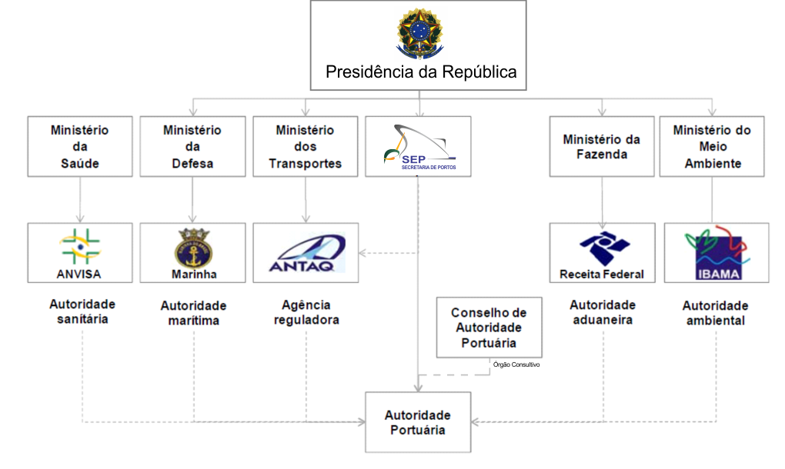
    Principais Anuentes que atuam no Porto
14
PROPOSTA PARA UMA LOGÍSTICA INTEGRADA E COMPETITIVA

Slide 15
3
AÇÕES SEP/PR
15

Slide 16
Gargalos e Soluções
Gargalos
Soluções
1 Acessos MARÍTIMOS
1 VTMIS–Sistema de Gerenciamento de Tráfego de Embarcações - PAC;
DRAGENS DE APROFUNDAMENTO - Canais de Acesso, Bacias de
Evolução e Berços de Atracação – PAC; e
Descompressão Fiscal com REPORTO.
2 Acessos TERRESTRES
2 Cadeia Logística Inteligente – Carga Inteligente - PAC.
3 Instalações Portuárias
3 Obras de Melhoramento e de Expansão de berços, cais, terminais
especializados e retroáreas - PAC; e
Descompressão Fiscal - REIDI
4 Burocracia Excessiva
4 PORTO SEM PAPEL – Projeto de Logística Portuária - PAC
5 Aparelhamento Portuário
5 Descompressão Fiscal – REPORTO (Equipamentos Portuários)
OBJETIVOS
Redução da ESTADIA DE NAVIOS
Aumento da COMPETITIVIDADE
Consequente REDUÇÃO DO CUSTO BRASIL
16
PROPOSTA PARA UMA LOGÍSTICA INTEGRADA E COMPETITIVA

Slide 17
VTMIS
CONTROLE DE TRÁFEGO DE EMBARCAÇÕES
VTMIS
(Vessel Traffic Management Information Systems)
Controle do ACESSO MARÍTIMO
FASE 1 : 7 Portos – Rio de Janeiro, Itaguaí, Santos, Vitória, Fortaleza, Salvador e Aratu
Valor R$
Cronograma
Investimento TOTAL – 146.3 milhões
15/12/2011 a 15/12/2013
17
PROPOSTA PARA UMA LOGÍSTICA INTEGRADA E COMPETITIVA

Slide 18
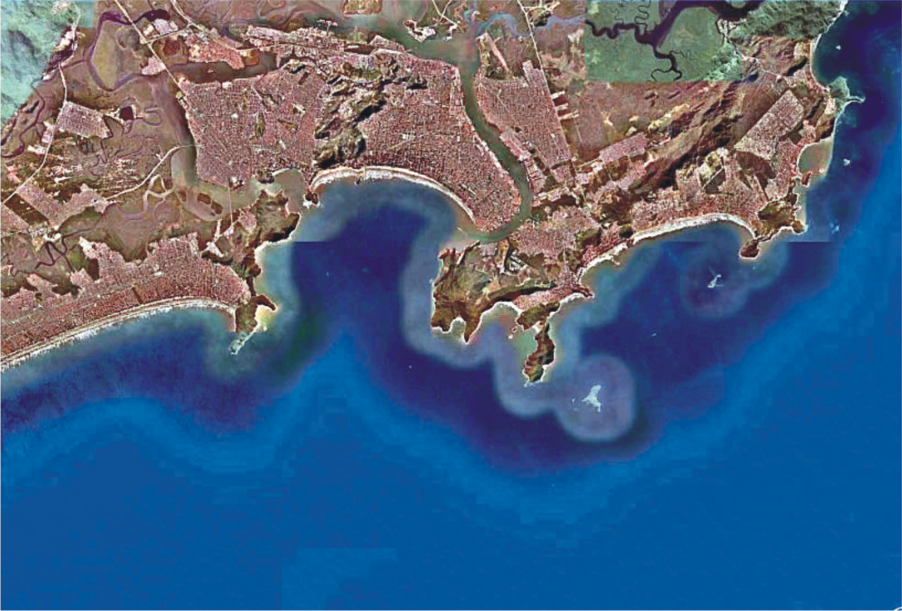


VTMIS
Controle do
ACESSO MARÍTIMO
Área de Fundeio
18
PROPOSTA PARA UMA LOGÍSTICA INTEGRADA E COMPETITIVA

Slide 19

    Aumento do Porte e Dimensões dos Navios
GERAÇÃO
Tipo
Comprimento
Calado
TEU *
Velocidade
(nós)
PRIMEIRA Geração (1956-1970)
Navio Cargueiro
Convertido
135,0m
9,0m
500
10/12
Navio Tanque
Convertido
200,0m
9,0m
800
10/12
SEGUNDA Geração (1970-1980)
Navio Conteiner
Celular
215,0m
10,0m
1.000/ 1.200
12/18
TERCEIRA Geração (1980-1988)
250,0m
11,0m
3.000
18
Classe Panamax
290,0m
12,0m
4.000
22
QUARTA Geração (1988-2000)
275,0m
305,0m
11,0m
13,0m
4.000
5.000
22/26
Post Panamax
QUINTA e SEXTA Gerações (2000-2011)
335,0m
365,0m
14,0m
15,0m
6.000
12.000
28 (+)
Post Panamax Plus
397,0m
15,5m
14.500
15.5/14.4
Super
Porta-Contêiner
(Emma Maersk)
* TEU: Twenty feet Empty Unit
19
PROPOSTA PARA UMA LOGÍSTICA INTEGRADA E COMPETITIVA

Slide 20
Dragagem
RR
AP
Mucuripe – R$ 66,7
AM
PA
MA
CE
Natal – R$ 32,0
RN
PI
PB
Cabedelo – R$ 107,5
PE
Recife – R$ 31,1
Suape – R$ 218,4
AC
PI
AL
RD
BA
SE
MT
Salvador – R$ 58,5
Aratu – R$ 54,8
GO
DF
MG
MS
ES
Iniciada
Concluída/Concluída Parcialmente
SP
Rio de Janeiro – R$ 254,2
RJ
Itaguai – R$ 404,6
PR
Angra dos Reis – R$ 5,0
Investimentos:
R$ 1.852,1 Bilhão
Santos – R$ 374,3
SC
São Francisco do Sul – R$ 115,1
RS
Itajaí – R$ 68,3
Rio Grande – R$ 279,6
20
PROPOSTA PARA UMA LOGÍSTICA INTEGRADA E COMPETITIVA
Notes:
MUCURIPE: Dragagem de aprofundamento dos acessos aquaviários ao Porto de Mucuripe
NATAL: Dragagem de aprofundamento do canal de acesso e bacia de evolução do Porto de Natal
CABEDELO: Dragagem de aprofundamento do canal de acesso de bacia de evolução
SUAPE: Dragagem
BARRA DO FURADO:Dragagem de Aprofundamento do Canal de Acesso e Bacia de Evolução
RIO DE JANEIRO: Dragagem de Aprofundamento 1ª. Fase de Aprofundamento – Ilha de Tatuoca 105.3
SANTOS: Dragagem de Aprofundamento do Canal de Acesso e Bacia de Evolução para cota -15m; e ; Derrocagem das pedras Teffé e Itapema da cota -12m para -16m
ITAJAÍ: Dragagem de Aprofundamento do Canal de Acesso e Bacia de Evolução
SÃO FRANCISCO DO SUL: Dragagem de Aprofundamento do Canal de Acesso e Bacia de evolução

Slide 21
Dragagem
Obras não iniciadas
RR
AP
Luís Correia – R$ 28
AM
PA
MA
CE
Areia Branca – R$ 98
RN
PI
PB
PE
AC
PI
AL
Maceió – R$ 25
RD
BA
SE
MT
GO
DF
MG
Barra do Riacho – R$ 78
MS
ES
Vitória – R$ 108,8
SP
RJ
Barra do Furado – R$ 55
Investimentos:
R$ 500,8 milhões
PR
Paranaguá – R$ 53
SC
Imbituba – R$ 55
RS
21
PROPOSTA PARA UMA LOGÍSTICA INTEGRADA E COMPETITIVA

Slide 22
2
ACESSOS TERRESTRES
Cadeia Logística Inteligente – Carga Inteligente - PAC
22

Slide 23









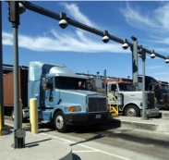


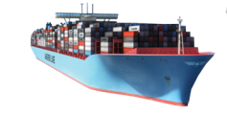
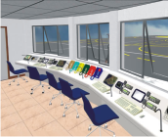
CADEIA LOGÍSTICA INTELIGENTE
CARGA INTELIGENTE
Controle do ACESSO TERRESTRE
ENTRADA NO PORTO
Ponto de Controle
Origem da Carga
Porto
LIBERAÇÃO
PORTO
SALA DE CONTROLE
23
PROPOSTA PARA UMA LOGÍSTICA INTEGRADA E COMPETITIVA

Slide 24


CADEIA LOGÍSTICA INTELIGENTE
CARGA INTELIGENTE
Controle TOTAL do ACESSO TERRESTRE
SAÍDA DO PORTO
Ponto de Controle
Porto
PORTO
SALA DE CONTROLE
24
PROPOSTA PARA UMA LOGÍSTICA INTEGRADA E COMPETITIVA

Slide 25




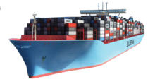





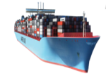




AUTORIDADE PORTUÁRIA
INTELIGÊNCIA LOGÍSTICA
Porto Sem Papel
Porto Sem Papel
SISTEMA DE GESTÃO
DE ESTADIAS DE NAVIOS
ACESSO TERRESTRE
CADEIA DE CARGA INTELIGENTE
ACESSO MARÍTIMO
VTMIS
CONTROLE TOTAL,
Sincronização,
Fluxo Contínuo de
Movimentação de Carga,
Redução dos Custos
Ponto de Controle
Origem da Carga
ENTRADA
LIBERAÇÃO
Ponto de Controle
PORTO
SALA DE CONTROLE
SAÍDA
MARINHA DO
BRASIL
CDP
DPF
ANVISA
VIGIAGRO
25
CDP – CONCENTRADOR DE DADOS PORTUÁRIOS
VTMIS – GERÊNCIA E INFORMAÇÕES DE TRÁFEGO DE EMBARCAÇÕES
RFB
SEP\APRESENTAÇÕES GERAIS SEP\LUIZ HAMILTON\LHlh-25ABR2012

Slide 26
3
INSTALAÇÕES PORTUÁRIAS
Obras de Melhoramento e de Expansão de berços, cais, terminais
especializados e retroáreas – PAC
Descompressão Fiscal - REIDI

Slide 27
OBRAS - NORTE
RR
AP
Santarém – R$ 84
AM
PA
MA
CE
Vila do Conde – R$ 115,8
RN
PI
PB
PE
AC
PI
AL
RD
BA
SE
MT
GO
DF
MG
MS
ES
Investimentos:
R$ 199,8 milhões
SP
RJ
PR
SC
RS
PROPOSTA PARA UMA LOGÍSTICA INTEGRADA E COMPETITIVA
Notes:
SANTARÉM: Projeto de Ampliação do Terminal de Multiplo Uso 1; E Construção do Terminal de Multiplo Uso 2
VILA DO CONDE: Ampliação do Pier Principal

Slide 28
OBRAS - NORDESTE
Obras Concluídas
RR
AP
PECÉM
- TMUT – Terminal de Múltiplo Uso
- PÁTIO DE CONTÊINERES
- Prolongamento da PONTE DE ACESSO
ao novo Pier
- ESPIGÃO DE PROTEÇÃO ao Porto e
Bacia de Evolução
AM
PA
MA
CE
RN
PI
PB
PE
AC
PI
AL
RD
BA
SE
MT
GO
DF
MG
MS
ES
SP
RJ
PR
SC
RS
PROPOSTA PARA UMA LOGÍSTICA INTEGRADA E COMPETITIVA

Slide 29
OBRAS - NORDESTE
RR
AP
Itaqui – R$ 206
Luís Correia – R$ 64
Mucuripe - R$ 24,5
AM
PA
MA
CE
Areia branca – R$ 223,9
RN
Natal – R$ 108
PI
PB
Suape – R$ 387
PE
AC
PI
AL
RD
BA
SE
MT
DF
Salvador – R$ 100
GO
Investimentos:
R$1,113 bilhões
MG
MS
ES
SP
RJ
PR
SC
RS
PROPOSTA PARA UMA LOGÍSTICA INTEGRADA E COMPETITIVA
Notes:
ITAQUI: Construção do Berço 108 (Terminal para Granéis Líquidos) E Construção do Berço 100, Alargamento do Cais Sul e Ampliação do Porto
MUCURIPE: Construção de Terminal de Contêineres – 1ª. Etapa
AREIA BRANCA: Ampliação e Adequação do Terminal Salineiro
NATAL: Construção do Berço 4
LUIS CORREA: Conclusão da Construção do Porto
SUAPE: Construção do Acesso Rodoferroviário ao Porto; E Terminal de Graneis Sólidos e Dragagem da Bacia de Evolução
SALVADOR: Ampliação do Quebramar

Slide 30
OBRAS - SUDESTE
RR
AP
AM
PA
MA
CE
RN
PI
PB
PE
AC
PI
AL
RD
BA
SE
MT
GO
DF
MG
Investimentos:
R$1,351 bilhões
MS
ES
Vitória – R$ 333,4
SP
RJ
Rio de Janeiro - R$ 200,0
PR
Santos – R$ 817,9
SC
RS
PROPOSTA PARA UMA LOGÍSTICA INTEGRADA E COMPETITIVA
Notes:
VITÓRIA: Recuperação, Alargamento e Ampliação do Cais Comercial; Pátio de Estocagem para Carga Pesada no Cais Comercial; Construção de Berço nos Dolfins do Atalaia com Retroárea; E Estudos e Projetos para Implantação do Porto de Águas Profundas
RIO DE JANEIRO: Reforço estrutural do cais da Gamboa para recebimento de navios de calado de -13,5m
SANTOS: Avenida Perimetral da Margem Direita – Trecho Alamoa Saboó; Passagem inferior na região do Valongo (Mergulhão); Avenida Perimetral da Margem Direita – Trecho Bacia do Macuco e Ponta da Praia; Avenida Perimetral da Margem Esquerda – 1a. Fase; Avenida Perimetral da Margem Esquerda – 2a. Fase; Reforço do píer de acostagem na Alamoa; Reforço nos berços de atracação da Ilha de Barnabé; Projeto de Construção de 1 Pier com 2 Berços e Ponte de Acesso ao Terminal Alamoa; E Reforço de cais para aprofundamento dos berços entre os Armazéns 12A ao 23.

Slide 31
OBRAS - SUL
RR
AP
AM
PA
MA
CE
RN
PI
PB
PE
AC
PI
AL
RD
BA
SE
MT
GO
DF
MG
MS
ES
Investimentos:
R$ 388,8 milhões
SP
RJ
PR
SC
São Francisco do Sul – R$ 44,8
RS
Itajaí – R$ 145,0
Rio grande – R$ 199,0
PROPOSTA PARA UMA LOGÍSTICA INTEGRADA E COMPETITIVA
Notes:
SÃO FRANCISCO DO SUL: Recuperação do Berço 201; E Recuperação do Berço 101
ITAJAÍ: Alinhamento e reforço do Berço 4; e Obra de Retroárea
RIO GRANDE: Modernização do Cais Público do Porto Novo do Porto de Rio Grande; E Recuperação do Molhe Leste

Slide 32


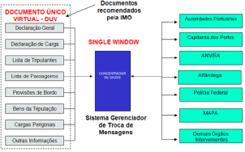
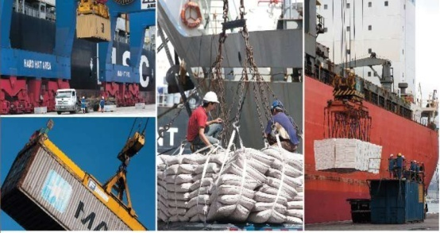
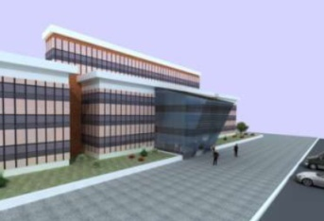
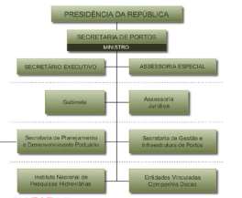

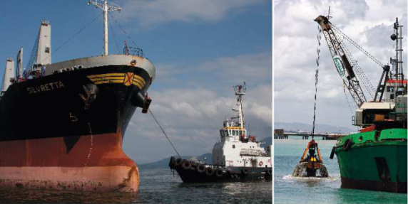
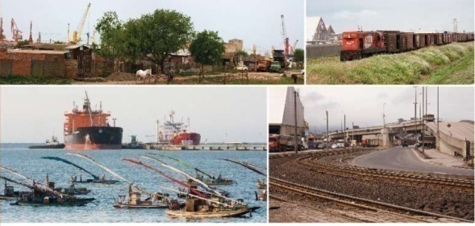
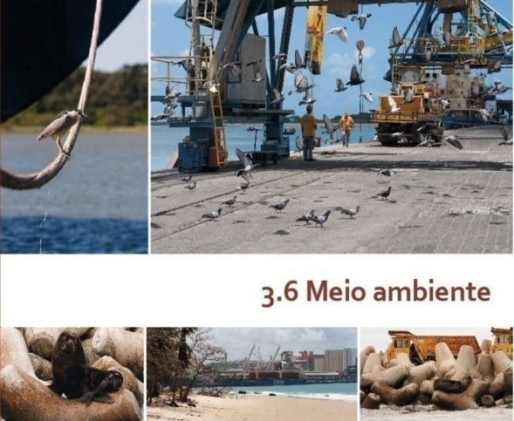


ÁREAS TEMÁTICAS
Economia e Finanças
Gestão
Operações Portuárias
Infraestrutura
Logística e Áreas de Influência
Meio Ambiente
32
PROPOSTA PARA UMA LOGÍSTICA INTEGRADA E COMPETITIVA

Slide 33
MUDANÇAS NO SEGMENTO OPERAÇÃO
Maior abertura para INVESTIMENTOS PRIVADOS
Simplificação do PROCESSO DE ARRENDAMENTO
  Possibilidade de licitação por Leilão, com inversão de fases
  Possibilidade de licitações com apenas o Termo de Referência para estudos ambientais
  Padronização das informações para os órgãos de controle
INSTALAÇÕES PORTUÁRIAS DE USO PRIVADO (TUP, ETC, IP4 e IPT):
  Movimentação de qualquer tipo de carga
  Localização fora do Porto Organizado
  FIM da diferenciação de PROPRIEDADE DA CARGA
  (Carga Própria e de Terceiros) → serviço x bem público
  Possibilidade de licitações com apenas o Termo de Referência para estudos ambientais
33
PROPOSTA PARA UMA LOGÍSTICA INTEGRADA E COMPETITIVA

Slide 34
MUDANÇAS NO SEGMENTO OPERAÇÃO
CHAMADA PÚBLICA PARA AUTORIZAÇÕES
  Processo de autorização transparente
  Analisar e manifestar a possibilidade ou não de se implantar a totalidade ou apenas alguns dos projetos pleiteados
  Processo seletivo de projetos
CRITÉRIO DE LICITAÇÃO DE ARRENDAMENTOS E CONCESSÕES
  Maior movimentação com a menor tarifa
  Fim da cobrança de valores de outorgas
CONCESSÃO DE PORTOS NOVOS E PORTOS JÁ EXISTENTES
  Todo ou em Parte
ARRENDAMENTOS e CONCESSÕES
  Prazo de até 25 anos, renováveis por igual período
AUTORIZAÇÕES
    Prazo de até 25 anos, renováveis por igual período sucessivamente
    A prorrogação dependerá da promoção dos investimentos necessários para expansão e modernização das instalações portuárias
34
PROPOSTA PARA UMA LOGÍSTICA INTEGRADA E COMPETITIVA

Slide 35
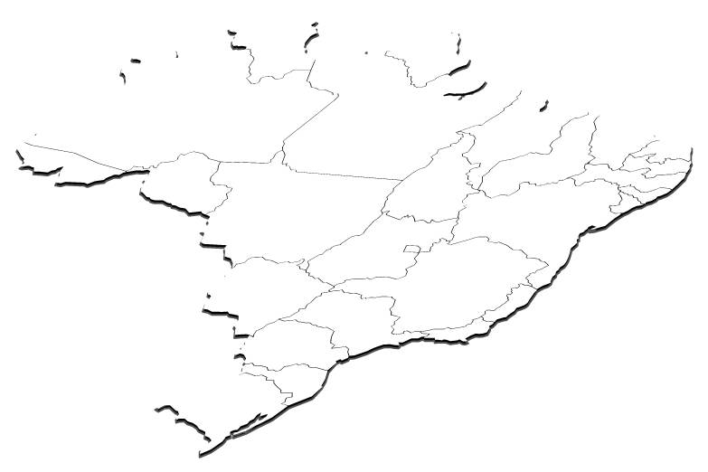
PROGRAMA DE INVESTIMENTOS
Novos investimentos em concessões, arrendamentos e
TUPs – Terminais de Uso Privativo
54,2
bilhões
31,0 bilhões
23,2 bilhões
até 2014/15
em 2016/17
35
PROPOSTA PARA UMA LOGÍSTICA INTEGRADA E COMPETITIVA

Slide 36

PROGRAMA DE INVESTIMENTOS
Macapá
Santarém
Belém/Miramar/Outeiros
Manaus/Itacoatiara
Vila do Conde
Itaqui
Pecém
Porto Velho
Cabedelo
Suape/Recife
Norte
Investimentos (Milhões R$)
Maceió
2014/15
2016/17
Aratu/Salvador
UF
Portos
Ilhéus/Porto Sul
Belém/Miramar/Outeiro/Santarém/
Vila do Conde
Itacoatiara/Manaus
Macapá
Porto Velho
PA
AM
AP
RO
Vitória
3.137
985
135
115
4.372
1.505
92
–
–
1.597
Santos/São Sebastião
Itaguaí/Rio de Janeiro
Paranaguá/Antonina
Itajaí/Imbituba/São Francisco do Sul
Porto Alegre
Rio Grande
TOTAL
36
PROPOSTA PARA UMA LOGÍSTICA INTEGRADA E COMPETITIVA

Slide 37
PROGRAMA DE INVESTIMENTOS
Nordeste
Investimentos (Milhões R$)
2014/15
2016/17
UF
Portos
MA
BA
PE
CE
PA
AL
Macapá
Itaqui
Aratu / Salvador /
Porto Sul / Ilhéus
Recife/Suape
Pecém
Cabedelo
Maceió
2.722
1.295
1.414
1.224
107
12
6.775
1.872
2.760
527
–
–
–
5.159
Belém/Miramar/Outeiros
Santarém
Manaus/Itacoatiara
Vila do Conde
Itaqui
Pecém
Porto Velho
Cabedelo
Suape/Recife
Maceió
Aratu/Salvador
Porto Sul / Ilhéus
TOTAL
Vitória
Santos/São Sebastião
Itaguaí/Rio de Janeiro
Paranaguá/Antonina
Itajaí/Imbituba/São Francisco do Sul
Porto Alegre
Rio Grande
37
PROPOSTA PARA UMA LOGÍSTICA INTEGRADA E COMPETITIVA

Slide 38
PROGRAMA DE INVESTIMENTOS
Sudeste
Investimentos (Milhões R$)
2014/15
2016/17
UF
Portos
Macapá
Santarém
Belém/Miramar/Outeiros
ES
RJ
SP
Vitória
Itaguaí/Rio de Janeiro
Santos/São Sebastião
6.512
7.053
2.944
16.509
6.875
4.466
805
12.146
Vila do Conde
Itaqui
Manaus/Itacoatiara
Pecém
Porto Velho
Cabedelo
Suape/Recife
Maceió
TOTAL
Aratu/Salvador
Porto Sul / Ilhéus
Vitória
Santos/São Sebastião
Itaguaí/Rio de Janeiro
Paranaguá/Antonina
Itajaí/Imbituba/São Francisco do Sul
Porto Alegre
Rio Grande
38
PROPOSTA PARA UMA LOGÍSTICA INTEGRADA E COMPETITIVA

Slide 39
PROGRAMA DE INVESTIMENTOS
Sul
Investimentos (Milhões R$)
2014/15
2016/17
UF
Portos
Macapá
Santarém
Belém/Miramar/Outeiros
PR
SC
RS
Paranaguá Antonina
Imbituba/Itajaí/
São Francisco do Sul
Porto Alegre/
Rio Grande
1.038
1.343
982
3.363
3.329
781
140
4.250
Vila do Conde
Itaqui
Manaus/Itacoatiara
Pecém
Porto Velho
Cabedelo
Suape/Recife
Maceió
Aratu/Salvador
TOTAL
Porto Sul / Ilhéus
Vitória
Santos/São Sebastião
Itaguaí/Rio de Janeiro
Paranaguá/Antonina
Itajaí/Imbituba/São Francisco do Sul
Porto Alegre
Rio Grande
39
PROPOSTA PARA UMA LOGÍSTICA INTEGRADA E COMPETITIVA

Slide 40
ACESSOS PORTUÁRIOS
Plano Nacional de Dragagem II
Dragagem
R$ milhões
Blocos de Portos
3.800
Recife, Salvador, Fortaleza e Natal
Itajaí, São Francisco do Sul e Imbituba
Paranaguá
Rio Grande
Santos e Vitória
389
477
860
1.000
1.150
* Dragagem por resultado com manutenção por 10 anos
40
PROPOSTA PARA UMA LOGÍSTICA INTEGRADA E COMPETITIVA

Slide 41
ACESSOS PORTUÁRIOS
Acessos terrestres aos portos
Construção de 17 Áreas de Apoio Logístico Portuário – AALP (Santarém, Vila do Conde, Itaqui, Pecém, Fortaleza, Suape, Aratu, Salvador, Vitória, Rio de Janeiro, Itaguaí, Santos, Paranaguá, São Francisco do Sul, Itajaí, Imbituba e Rio Grande)
45 intervenções em 18 Portos
Criação da sala de situação específica para monitoramento
Novos Investimentos PAC
R$ milhões
Rodoviários
Ferroviários
TOTAL
2.204
436
2.640
41
PROPOSTA PARA UMA LOGÍSTICA INTEGRADA E COMPETITIVA

Slide 42

MÁRIO LIMA
Secretário Executivo
SECRETARIA DE PORTOS DA PRESIDÊNCIA DA REPÚBLICA
SEP/PR
42
PROPOSTA PARA UMA LOGÍSTICA INTEGRADA E COMPETITIVA

